Slide 1
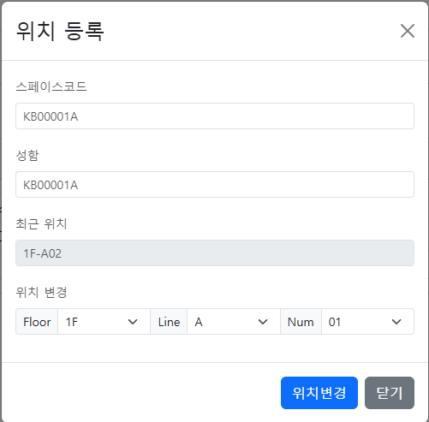
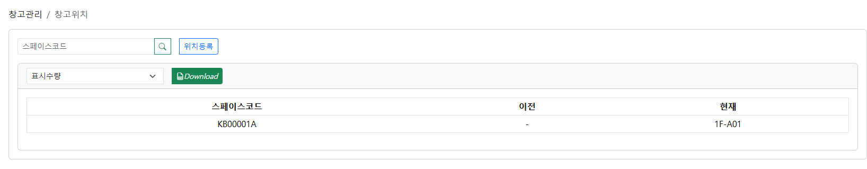
1
2
3
4
스페이스코드 검색
위치등록 모달실행
전체목록 다운로드
검색내용 표시 테이블내용 (스페이스코드, 최근위치, 현재위치)

